Slide 1

Семинар АБР
20 апреля 2021
Обзор Дорожной карты развития экономического коридора Шымкент-Ташкент-Худжанд
Баходир Ганиев
Консультант АБР

Slide 2
Содержание
Основные шаги в создании дорожной карты развития экономического коридора Шымкент-Ташкент-Худжанд (ЭКШТХ)
Географическая направленность развития ЭКШТХ
Тематические направления развития ЭКШТХ
Ожидаемые результаты (видение ЭКШТХ)
Предлагаемая институциональная структура для развития ЭКШТХ

Slide 3

Основные шаги в создании дорожной карты развития экономического коридора Шымкент-Ташкент-Худжанд (ЭКШТХ)
Одобрение технической помощи АБР (октябрь 2018)
Вводный семинар и первая фаза полевых работ (май 2019)
Вторая фаза полевых работ (июль-сентябрь 2019)
Первый региональный семинар (декабрь 2019)
Второй региональный семинар (август 2020)

Slide 4
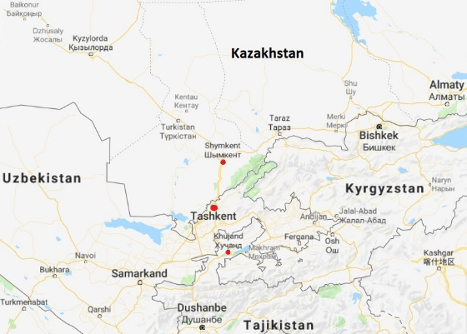
Географическая направленность развития ЭКШТХ
Казахстан:
г. Шымкент
Туркестанская область
Узбекистан:
г. Ташкент
Ташкентская область
Таджикистан:
г. Худжанд
Согдийская область
Source: Google Maps

Slide 5
Возможности увеличения торговли в регионе ЭКШТХ
Растущие рынки в регионе ЭКШТХ
Небольшой объем торговли сейчас, но огромный потенциал для расширения
Определенный объем для внутриотраслевой торговли в существующих секторах
Разработка новых экспортных продуктов (сельское хозяйство с более высокой добавленной стоимостью, обрабатывающая промышленность и т.д.)
Неиспользованный потенциал торговли услугами (например, туризм, образование, здравоохранение)
Расширение транзитной торговли

Slide 6
Возможности расширения трансграничного экономического сотрудничества в регионе ЭКШТХ
Регион ЭКШТХ как «лаборатория» по разработке экспортной продукции
Развитие региональных цепочек добавленной стоимости (уроки COVID-19)
Предоставление региональных общественных благ:
Объединенная сеть центров сертификации качества
Совместная разработка стандартов и сертификация органической продукции
Совместные программы профессионального образования и развития бизнеса для перспективных экспортных секторов (например, туризм)

Slide 7
Предлагаемые тематические направления
Улучшение автомобильной и железнодорожной связанности
Модернизация пунктов пересечения границы и управление границами
Создание цепочек добавленной стоимости в садоводстве
Модернизация санитарных и фитосанитарных мер и создание служб сертификации качества продуктов питания
Развитие регионального туризма
Развитие специальных экономических зон и индустриальных зон

Slide 8
Ожидаемые результаты (видение ЭКШТХ)
Тесное экономическое сотрудничество между казахстанской, таджикистанской и узбекистанской частями ЭКШТХ.
Повышение качества транспортной связанности ЭКШТХ
Беспрепятственное перемещение транспортных средств, товаров и людей через границы внутри ЭКШТХ
Обширные трансграничные торговые и инвестиционные потоки внутри ЭКШТХ
Высокий уровень торговли с остальным миром
Увеличение доли продукции обрабатывающей промышленности и услуг в экспорте

Slide 9
Предлагаемая институциональная структура
Двухсторонние межправительственные комиссии
Министерская конференция ЦАРЭС
Руководящий комитет ЭКШТХ
Заседания Национальных координаторов и ЗВОЛ ЦАРЭС
Тематические рабочие группы ЭКШТХ
Рабочие группы и отраслевые комитеты ЦАРЭС
Секретариат ЭКШТХ
Секретариат ЦАРЭС
Поддержка и отчетность
Координация

Slide 10
Спасибо

Slide 11
Реализация дорожной карты
развития экономического коридора Шымкент-Ташкент-Худжанд
20 апреля 202

Slide 12
Содержание
Ожидаемые результаты и планируемые мероприятия в рамках ТП 9630
Следующие шаги

Slide 13
Результаты и мероприятия
Результат 1: Предварительные ТЭО по развитию ЭКШТХ
  Создание Международного центра торгово-экономического сотрудничества (МЦТЭС между Казахстаном и Узбекистаном)
  Создание Торгово-логистического центра в Согдийской области Таджикистана
Результат 2: Институционализация ЭКШТХ
  Подписание трехстороннего меморандума о взаимопонимании
  Создание и функционирование Руководящего комитета ЭКШТХ и Рабочих групп по тематическим направлениям
Результат 3: Обмен знаниями и наращивание потенциала в области развития экономического коридора (РЭК)
  Учебные семинары по вопросам РЭК
  Учебные поездки в другие регионы и страны для изучения передовых практик РЭК

Slide 14
Следующие шаги
Результат 1: Предварительные ТЭО по развитию ЭКШТХ
  Для проведения двух ТЭО будет привлечена консалтинговая компания
  Желательна сильная государственная поддержка, учитывая сложность проектов: большой объем и анализ данных по широкому кругу областей.
  Страновые и региональные консультации в 3 и 4 кварталах 2021 года
  Возможные полевые исследования в странах в зависимости от ситуации с пандемией
  Предполагаемое завершение двух ТЭО в 2022 году
Результат 2: Институционализация ЭКШТХ
  Создание и функционирование Руководящего комитета и рабочих групп ЭКШТХ по тематическим направлениям
  Создание Руководящего комитета ЭКШТХ одновременно с подписанием трехстороннего меморандума о взаимопонимании по развитию ЭКШТХ
  Первая рабочая группа по трансграничным перевозкам, торговле и логистике будет создана после найма консалтинговой компании для проведения двух ТЭО.
Результат 3: Обмен знаниями и наращивание потенциала в области развития экономического коридора (РЭК)
  Виртуальное обучение (трансграничные перевозки, торговля и логистика): цифровизация МДП в 2021 году (?)
  Учебная поездка по вопросам трансграничного экономического сотрудничества (например, интегрированного управления границами) в 2022 году (в зависимости от ситуации с пандемией), изучение передовой практики в области РЭК.

Slide 15
  Замечания и предложения?
  Спасибо!

Slide 16

Содействие трансграничным перевозкам для улучшения торговли за счет цифровизации МДП
Татьяна Рей-Белле
Директор МДП и транзитных систем, IRU

Slide 17
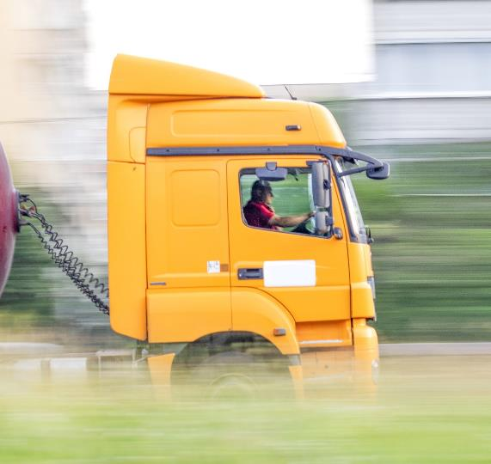
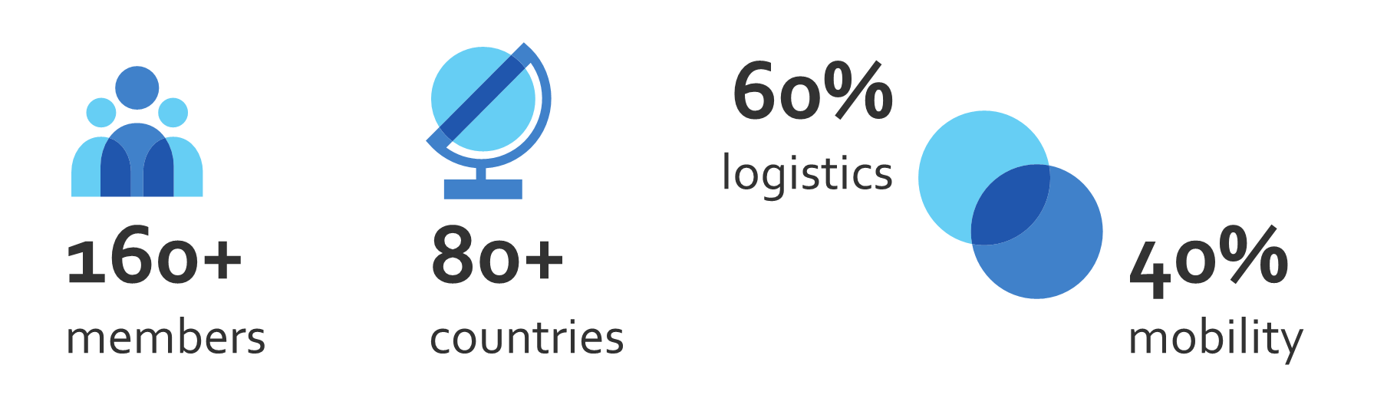
Всемирная автотранспортная организация
IRU является глобальным рупором компаний, предоставляющих услуги коммерческих перевозок, мобильности и логистики.
МЫ ПРЕДСТАВЛЯЕМ ИНТЕРЕСЫ БОЛЕЕ
3.5 МИЛЛИОНОВ
КОМПАНИЙ ПО ВСЕМУ МИРУ
логистика
членов
странах
мобильность

Slide 18
ВОЗДЕЙСТВИЕ COVID-19
Макроэкономические показатели
В целом прогнозируемое снижение ВВП на -5.6% в 2020 году.
Для возвращения к докризисному уровню потребуется не менее 3 лет.
Воздействие на грузооборот и пассажирские перевозки в области автомобильного транспорта
2019 финансовый год по сравнению с 2020 финансовым годом
- 18%
-1 триллион $
Надвигающаяся волна банкротств
Потеря дохода
Глобально
Источник IHS Markit, IRU анализ 2020 года

Slide 19

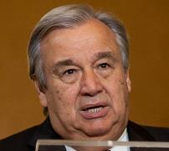
РОЛЬ КОНВЕНЦИЙ ООН
В БОРЬБЕ С COVID-19
Первое И единственное решение в сложившейся глобальной чрезвычайной ситуации
«Следует использовать новаторские инструменты, такие как системы eTIR/eCMR, предложенные ООН, и другие средства обмена электронной информацией, исключающие физические контакты и позволяющие упростить трансграничные перевозки товаров»
АНТОНИО ГУТЕРРИШ
Генеральный секретарь ООН

Slide 20
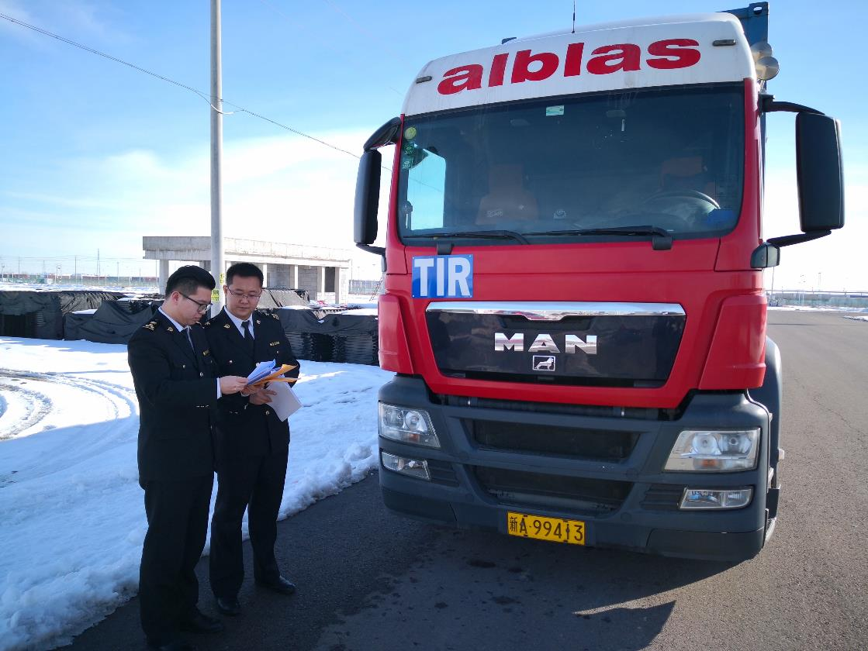
УПРОЩЕНИЕ И ОБЕСПЕЧЕНИЕ БЕЗОПАСНОСТИ
ТОРГОВЛИ И ТРАНСПОРТА
АДМИНИСТРИРУЕТСЯ IRU С 1949 ГОДА

Slide 21



ПЕРЕВОД В ЦИФРОВОЙ ФОРМАТ ОСНОВНЫХ ИНСТРУМЕНТОВ ООН
ДЛЯ ОБЕСПЕЧЕНИЯ ТРАНЗИТА

Slide 22
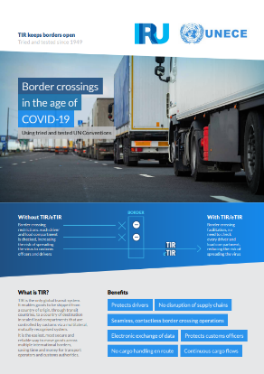
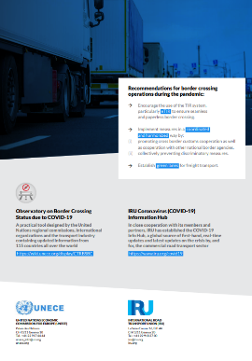
eTIR это
Беспрепятственное и бесконтактное пересечение границы
Электронный обмен данных
Защита водителей
Отсутствие сбоев в цепи поставок
Упрощение пересечения границ
Отсутствует обработка груза в пути следования

Slide 23
Цифровизация МДП
История вопроса
1987: B2B между IRU и ассоциациями
IRU переводит в эл. формат аспекты при взаимодействии B2B в рамках МДП
  Работа с книжками МДП
  Обмен данными с ассоциациями МДП
1995: SafeTIR (C2B)
  Рекомендация для таможенных органов по отправке данных о завершении процедуры МДП
  2006: Приложение 10 к Конвенции МДП о SafeTIR
2002: TIR-EPD: B2C/C2B
  Обмен предварительной информацией о перевозках по МДП между перевозчиками и таможней
2015: Совместные проекты ЕЭК ООН-IRU по цифровизации МДП
      First eTIR transport between Turkey and Iran in 2015
  2015: пилотные перевозки eTIR между Турцией и Ираном
  2019: пилотные перевозки eTIR между Ираном и Азербайджаном
  2020: проекты в рамках цифровизации между Узбекистаном и Лазахстаном
2021: Приложение 11 - eTIR
  Принятие Приложения 11 к Конвенции МДП – правовая основа для eTIR
  Приложение 11 вступит в силу в мае 2021 года

Slide 24
Проекты в рамках цифровизации МДП
Расширение охвата
RUS
KAZ
AZE
UZB
KYR
TUR
TAJ
AFG
CHN
IRN
Действующие
  1: Пилотный проект Иран-Турция
  2: расширение к Азербайджану
  3: Узбекистан-Казахстан
В скором времени
  4: Узбекистан-Таджикистан
  5: Интермодальные перевозки Индия-Иран-Афганистан
  5: Иран-Казахстан-Узбекистан
PAK
IND

Slide 25
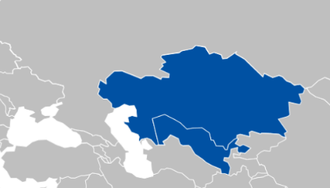
TJK-UZB-KAZ
Проекты
Продвижение проекта:
Проект по цифровизации коридора МДП Узбекистан-Казахстан стартовал в ноябре 2020 года
Таджикистан выразил заинтересованность в участии в проекте в декабре 2020 года
Таджикистан внедрил TIR-EPD в марте 2020 года
Расширение проекта по цифровизации коридора МДП Узбекистан- Казахстан в направлении Таджикистана намечено на 4-5 May 2021 года

Slide 26
TJK-UZB-KAZ
Информация о проекте
Положение дел:
Определенные КПП для пилотов eTIR:
Яллама (UZB) /Конысбаев (КАZ);
Ойбек (UZB)/Фотехобод (TJK)
Внутренние таможенные пункты в Узбекистане, Казахстане и Таджикистане определены для цифрового проекта МДП
Список транспортных операторов МДП для участия в пилотах готов
Обучение перевозчиков МДП + Ассоциаций
Трехэтапный подход согласован с заинтересованными таможенными администрациями:
  Мониторинг книжек МДП и обмена сообщениями (в настоящее время)
  Пилотные цифровые перевозки МДП, сопровождаемые образцами МДП print@home
  Пилотные цифровые перевозки МДП – полностью в цифровом формате
Завершаются технические доработки в Казахстане, Таджикистане и Узбекистане

Slide 27

Цифровизация коридора Таджикистан-Узбекистан-Казахстан
Следующие этапы
Использование цифровых перевозок МДП
  обеспечение бесперебойного обмена электронными сообщениями
  подготовка детальных таможенных процедур, основанных на опыте, извлеченном из цифрового проекта МДП
  обучение представителей таможни и транспортных операторов
  внедрение Зеленых полос, предлагаемых в рамках системы МДП, для повышения транспарентности и безопасности международных перевозок
Внедрение полного обмена сообщениями e TIR, включая возможность подсоединения к международной системе eTIR, в соответствии с Приложением 11

Slide 28

«ДЕЛОВЫЕ СВЯЗИ»
Вступление в силу Приложения 11 – 25 мая 2021 года
Обмен сообщениями C2C и C2B через международную систему eTIR (размещенную в ЕЭК ООН в качестве центральной базы данных)
Спецификации eTIR еще не приняты Договаривающимися сторонами
Прямой канал связи будет установлен между таможней и ЕЭК ООН и ЕЭК ООН и IRU
Обмен сообщениями B2C и C2B
Уже действует и будет использоваться и далее:
Для направления данных МДП в таможенные органы отправления
Для направления предварительной информации в таможенные органы вдоль маршрута
1 глобальная система с полным цифровым функционалом

Slide 29
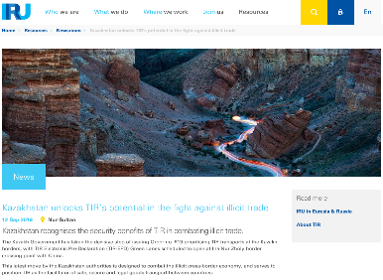
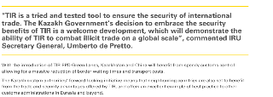
Казахстан раскрывает потенциал МДП в борьбе с незаконной торговлей с помощью Зеленых полос TIR-EPD
В борьбе с незаконной торговлей, Казахстан признает преимущества, предоставляемые МДП относительно безопасности
  Правительство сделало решительный шаг, издав приказ N°619, отдавая предпочтение перевозкам МДП, сопровождаемым электронной предварительной декларацией (TIR-EPD)
Узбекистан и Казахстан обязались внедрить Зеленые полосы МДП на КПП Яллама (UZB)-Косынбаев (KAZ)

Slide 30
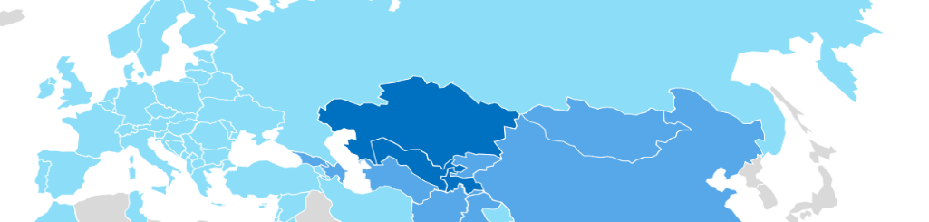

Объединение участников частного сектора
для более эффективных решений в области транспорта
«Business Connections» для преодоления актуальных проблем:
Вызов мерам, связанным с COVID-19;
Необходимость поддержания работы цепочки поставок;
Модуль создан на основе существующей платформы IRU для транспортных перевозчиков,
  Выбор соответствующих транспортных операторов (держателей МДП) и организация транспорта в соответствии с потребностями;
  Возможность установления связи между держателями МДП, другими перевозчиками, экспедиторами, экспортерами, грузоотправителями, складами, таможенными брокерами.
Notes:
COVID-19
Following the measures taken by some countries during the pandemic – borders being closed and vehicles from foreign countries being forbidden to enter one country or another, as it was the case in Saudi Arabia, for example, the organisation of transports requires the swap of vehicles, which implies a complex organisation.
BREXIT
Following Brexit and the shortage of British transport operators, requests are being regularly received from 3rd parties to assist them to find TIR transport operators.

Slide 31
Преимущества
«Business Connections»
Для транспортных перевозчиков МДП:
Больше бизнес-возможностей для перевозчиков МДП, благодаря большей представленности, обеспечиваемой им через TIR-EPD;
Возможность сотрудничать с другими перевозчиками МДП, для преодоления различных ограничений, в том числе, связанных с COVID-19.
Для логистических операторов:
Возможность напрямую связаться с перевозчиками МДП;
Упрощенная организация «сложных» перевозок от двери до двери, например, из Китая в Европу, а также интермодальных перевозок, с возможностью для всех участвующих сторон быть на связи и направлять таможенные декларации через TIR-EPD;
Упрощенная организация транспортных перевозок консолидированного груза.
Модуль «Business Connections» обеспечивает связь между всеми доверенными сторонами вдоль логистической цепочки.
Notes:
For TIR transport operators:
Enlargement of business opportunities through presentation of their data (company capacities – vehicles, type of goods usually transported, itineraries, etc.) and acceptance to share it through TIR-EPD with 3rd trusted parties,
TIR to be possibly used on UK-EU, GCC, CHN-EUR routes,
Possibility to be enrolled as subcontractors
Possibility to have assistance from a dedicated partner at a fixed price, thus reducing the risk of unjustified payments.
For the logistic operators:
Facilitated access to reliable and experienced transport operators;
Facilitated organisation of “complex” road / intermodal transports door-to-door – e.g. from China to Europe – having all the actors enrolled and connected, as well as customs declarations being sent through TIR-EPD;
Facilitated procedure especially for transport of consolidated cargo – when declaring it through TIR-EPD (in the framework of e-commerce, Brexit);
Facilitated border crossing with TIR in the framework of Brexit, and facilitated organisation of such transport directly from the warehouses located in UK and awaiting goods from Europe.

Slide 32

В итоге
IRU призывает страны коридора STKEC внедрить зеленые полосы МДП
IRU предлагает свои решения для лучшего взаимодействия всех участников и ускорения цифровизации коридора в рамках отношений B2C/C2B и B2B.

Slide 33
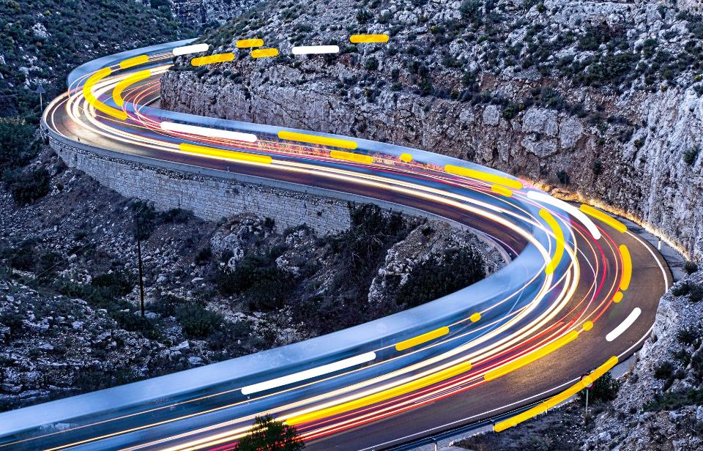
For a world in motion
iru.org

